Slide 1

Programación en Ciencia de Datos
Presentación
Sonia Estévez Martín
Máster
Ciencia de Datos e Inteligencia de Negocios
Universidad Complutense de Madrid
Notes:
Crear dashboards con R y RStudio para publicar resultados científicos

Slide 2
Profesora
Sonia Estévez Martín
Despacho: 412 de la facultad de informática
Tutorías: solicitar escribiendo a soesteve@ucm.es
web: https://sites.google.com/ucm.es/prof-sonia-estvez-martn

Slide 3
Ficha docente
https://estudiosestadisticos.ucm.es/estudios/2026-27/master-cienciadedatos-plan-610503
Este curso, perteneciente al Master en Ciencia de Datos e Inteligencia de Negocios de la Facultad de Estadística, está diseñado para proporcionar a los estudiantes las competencias necesarias en programación aplicadas a la ciencia de datos. A través de una combinación de clases teóricas y prácticas, los estudiantes aprenderán a utilizar herramientas y bibliotecas de Python para la manipulación de datos, análisis estadístico, visualización, y técnicas introductorias de aprendizaje automático y procesamiento de lenguaje natural. El curso incluye actividades prácticas que permiten a los estudiantes aplicar sus conocimientos en desarrollo de proyectos.

Slide 4
Ficha docente
Contenido
Introducción a la Programación en Python: | Estructuras de datos básicas Control de flujo Funciones y módulos
Manipulación de Datos: | Lectura y escritura de datos Transformaciones y operaciones básicas Visualización de Datos
Base de Datos con Python: | Conexión Consultas
Uso de Python en Ciencia de Datos: | Casos de Uso.

Slide 5
Evaluación
Cada alumno/a tiene la posibilidad de aprobar la asignatura por evaluación continua, que consistirá en:
Porcentajes | Resumen de puntos
90% de la nota | Exámenes teóricos: Evaluación de los conocimientos adquiridos mediante pruebas escritas. Trabajos prácticos: Entrega de proyectos de programación y análisis de datos.
10% de la nota | Participación en clase: Evaluación de la participación en discusiones y actividades en clase. Pruebas gamificadas
Aparte de ello, cualquier alumno/a tendrá derecho a una prueba final pudiendo resultar su calificación la nota final del curso.
La calificación final será el máximo entre:
a) La calificación obtenida en la prueba final.
b) La calificación obtenida mediante la evaluación continua.

Slide 6
Herramienta de trabajo
Jupyter Notebook
Como herramienta de trabajo usaremos Notebook de Jupyter ( Julia, Python y R, lenguajes de programación más usados de los soportados por Jupyter),
En el proyecto Jupyter tiene varios productos de computación interactiva:
  Jupyter Notebook, entorno interactivo para escribir y ejecutar código python, combinarlo con texto, fórmulas, imágenes y gráficos
  JupyterHub y
  JupyterLab

Slide 7
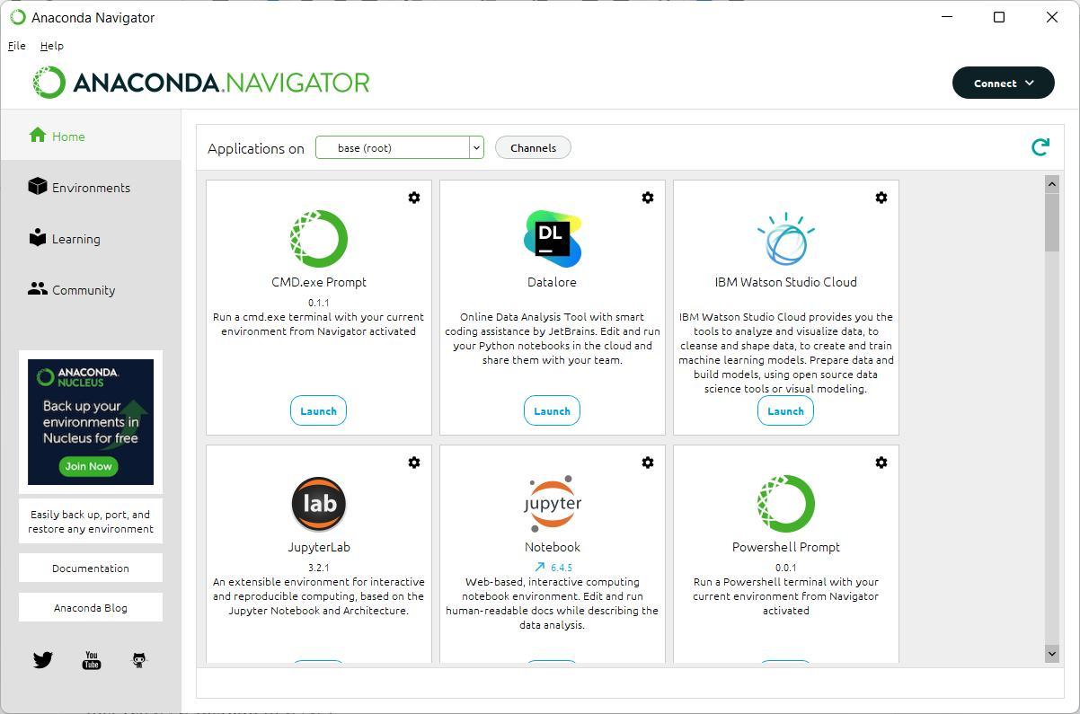
Anaconda - Jupyter Notebook
Instalación
En lugar de instalar Python "a secas", Anaconda instala Python junto con cientos de bibliotecas, el gestor de paquetes conda y herramientas como Jupyter.
Además tiene otras herramientas como RStudio, VSCode...
https://www.anaconda.com/download

Slide 8

Fin de la presentación

